Slide 1
Лесная школа здоровья

Slide 2
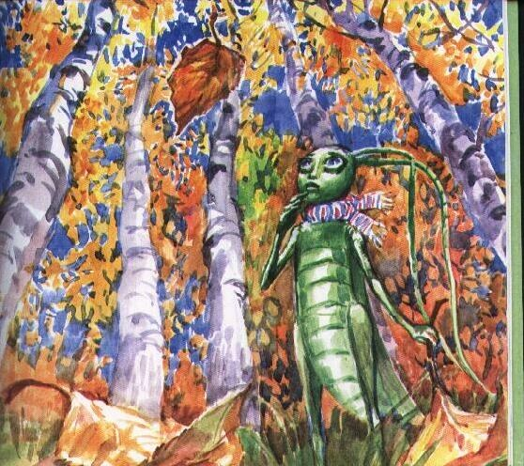

Slide 3
у меня депрессия

Slide 4
Лягушка прислала мне задание, и если я его не выполню,
то она меня съест

Slide 5
ЮГ

Slide 6
Буква Ю обозначает два звука,
когда стоит в начале слова
[ Й ] [ У ]
Когда буква Ю стоит после согласного,
то она обозначает звук
[ У ]

Slide 7
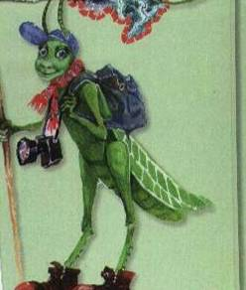
Спасибо, друзья! Вы мне очень помогли.
А теперь мне пора в путь. Пока!

Slide 9
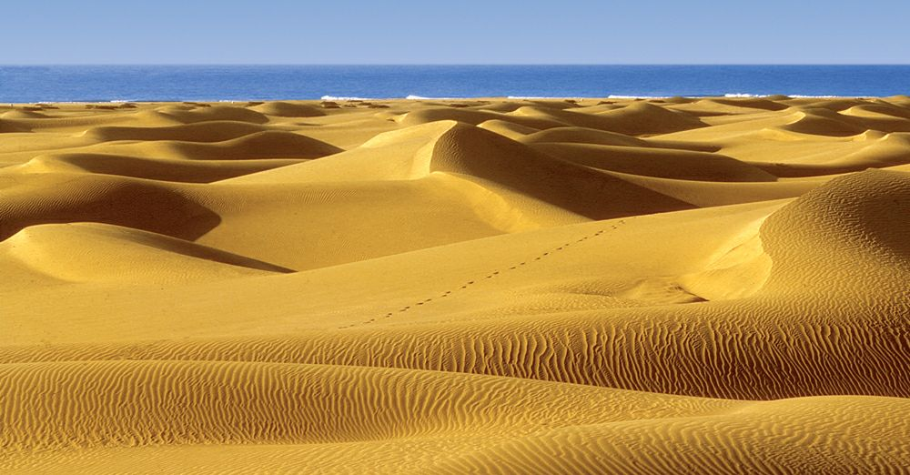
Дюны

Slide 10


Slide 11
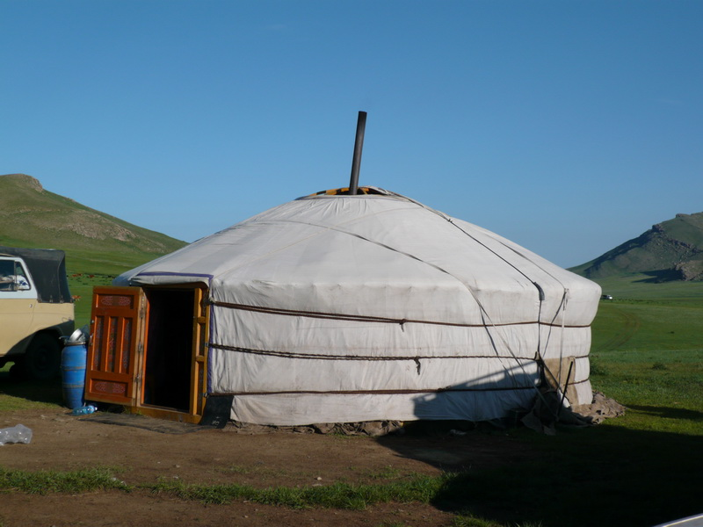
Юрта

Slide 12
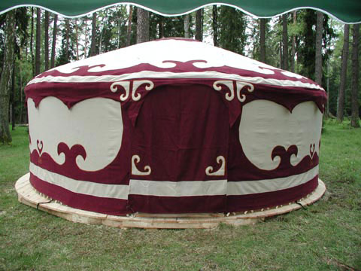

Slide 13
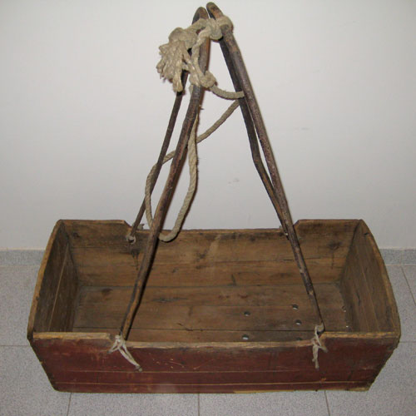
Люлька

Slide 14
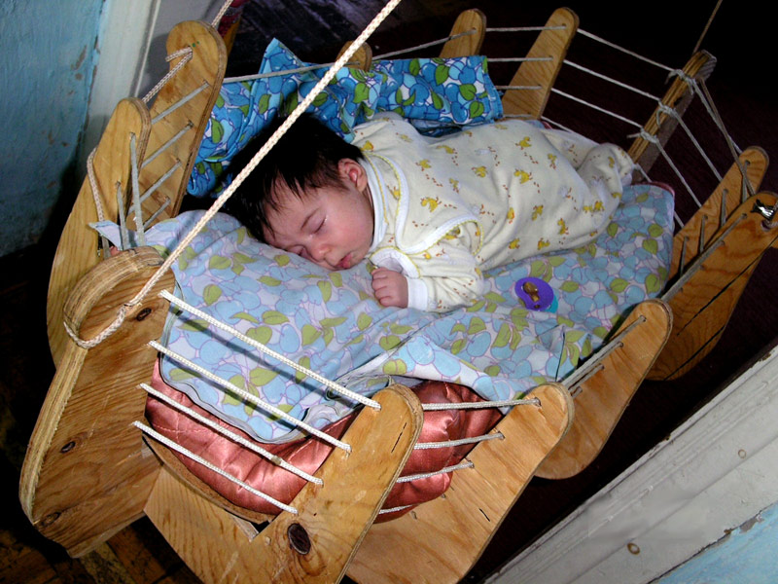

Slide 15
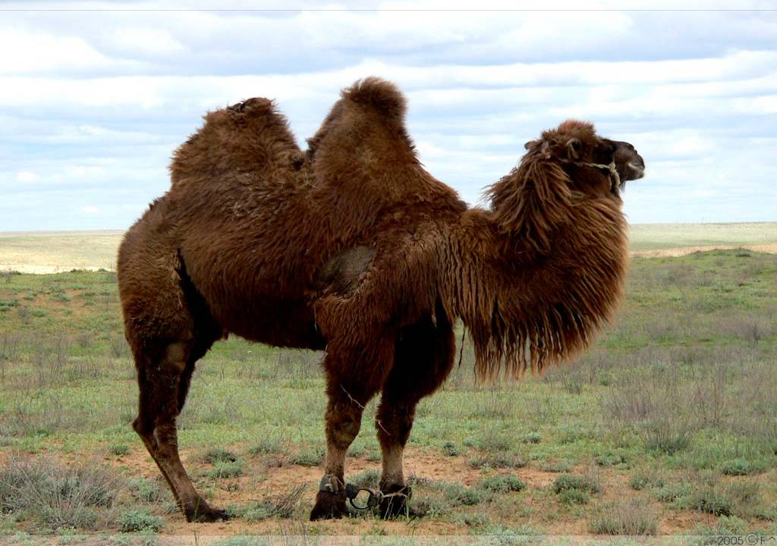
Верблюд

Slide 16
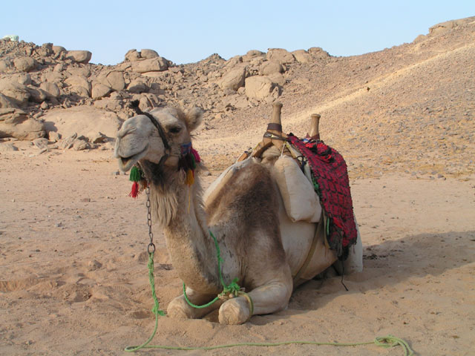

Slide 17
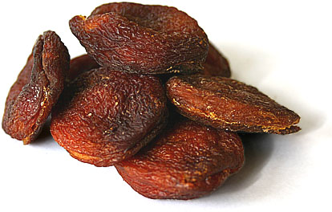
Урюк

Slide 18
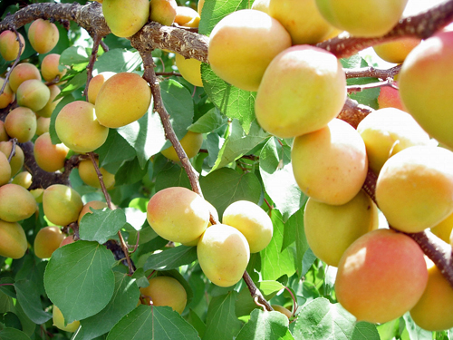

Slide 19
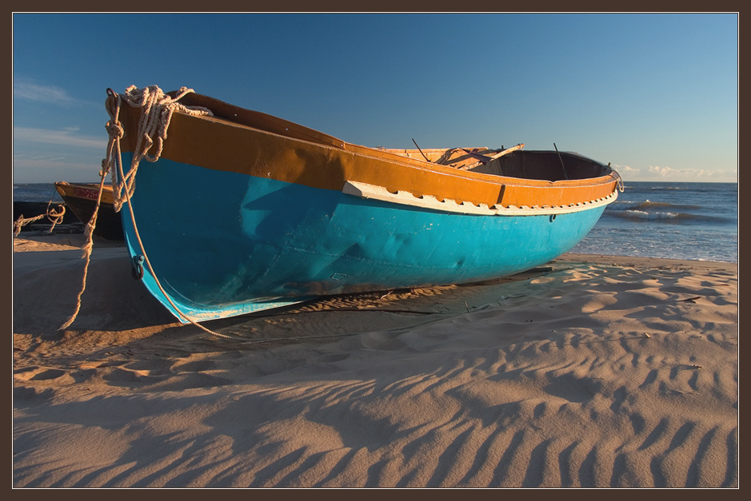
шлюпка

Slide 20
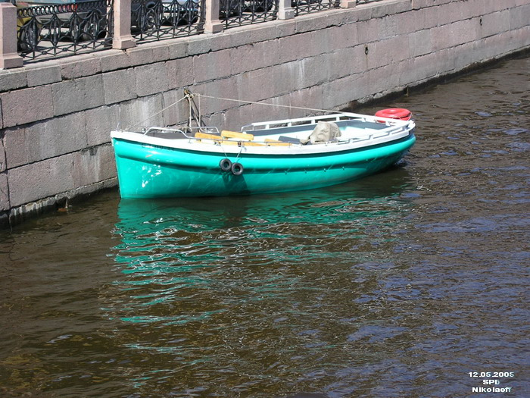

Slide 21
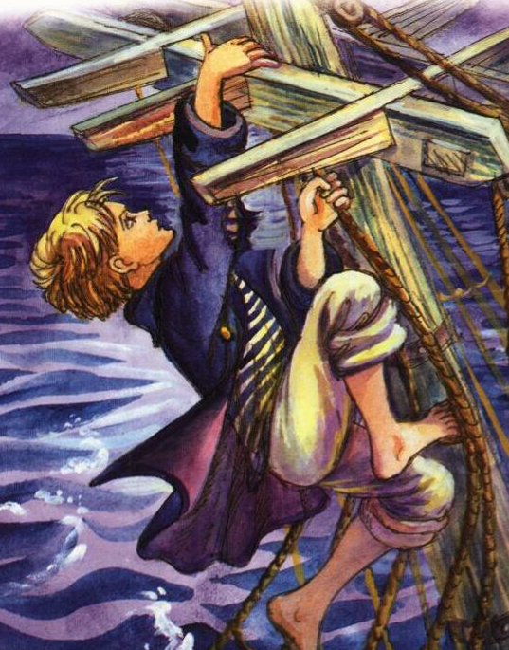
Юнга

Slide 22


Slide 23
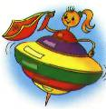

Slide 24
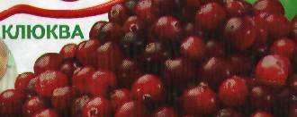

Slide 25



Slide 26
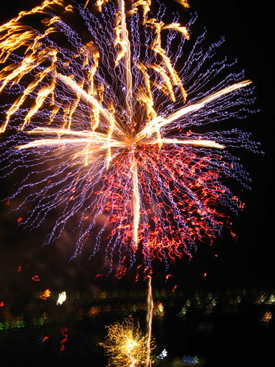
Салют

Slide 27
